Slide 1
Analisis & Perancangan Sistem Informasi
Sistem Informasi Pencatatan
Persediaan Barang

Slide 2
SRS
System Requirements Specification
SAD
System Architecture Document

Slide 3

SRS (System Requirements Specification)
Profil Perusahaan
Identifikasi Masalah
Tujuan Pembuatan
Sistem Informasi
Alur Bisnis
Use Case / Functional Requirements

Slide 4
SAD (System Architecture Document)
Deskripsi
Use Case
Activity Diagram
Class Diagram
Sequence Diagram
Deployment View
Data View
User Interface
Output Design

Slide 5
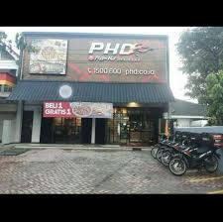

Profil Perusahaan
Nama Perusahaan | : | PHD (Pizza Hut Delivery)
Alamat | : | Jl. S. Supriadi No.31, Bandungrejosari, Sukun, Kota Malang, Jawa Timur.
Telepon | : | 1500600
Jenis Industri | : | Restoran Pizza

Slide 6
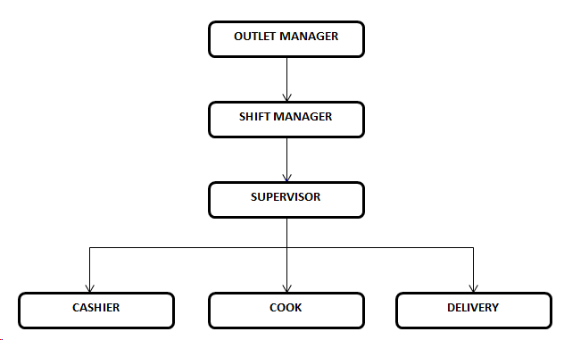
Profil Perusahaan

Slide 7
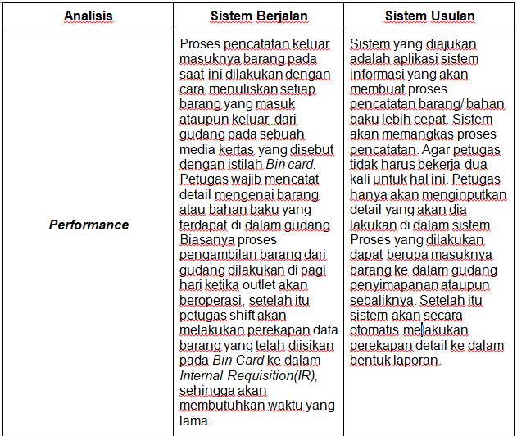
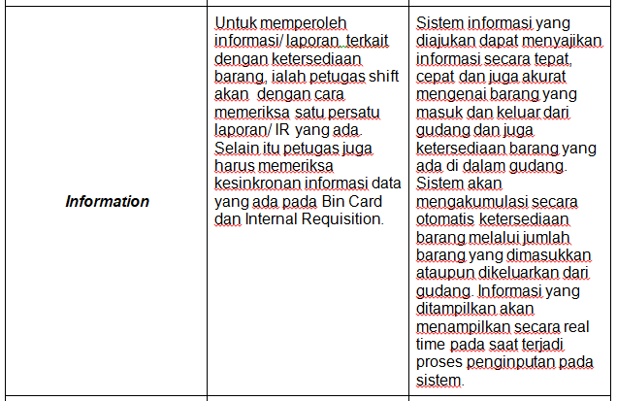
Identifikasi Masalah

Slide 8
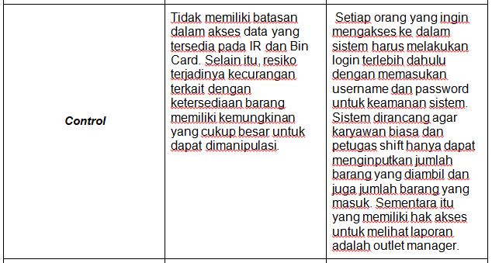
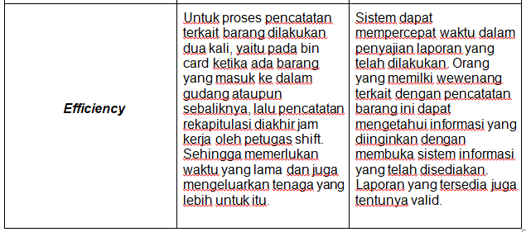
Identifikasi Masalah

Slide 9
Tujuan Pembuatan Sistem Informasi
Seperti yang kita semua ketahui, bahwa semakin besar suatu perusahaan maka akan semakin kompleks juga permasalahan yang akan dihadapi oleh perusahaan tersebut. Permasalahan mengenai pencatatan persediaan barang juga tak bisa luput dari sorotan perusahaan itu sendiri.
Sebagai perusahaan yang terbilang cukup besar seperti Pizza Hut Delivery (PHD) memerlukan sebuah sistem informasi terkait dengan permasalahan ini. Pembuatan sistem informasi ini sendiri dilakukan bertujuan untuk dapat membantu proses kerja yang ada dalam perusahaan tersebut agar dapat berjalan dengan optimal, khususnya di bidang terkait dengan pencatatan keluar masuknya barang di gudang serta mempersingkat waktu dalam penyajian laporan.

Slide 10
Alur Bisnis
Sesuai dengan tujuan dibuatnya sistem informasi ini, berikut proses bisnis yang dilakukan oleh perusahaan Pizza Hut Delivery (PHD) pada saat ini, antara lain :
Karyawan mengambil barang yang berada pada freezer atau gudang.
Karyawan yang mengambil barang tersebut wajib menuliskan nama barang, unit, jumlah, dan masa kadaluarsa pada nota / catatan yang telah disediakan.
Pada akhir jam kerja, salah satu karyawan akan melakukan rekapitulasi barang yang keluar dan menuliskannya pada buku “Internal Requisition”.
Setelah menuliskannya pada buku “Internal Requisition”, karyawan tersebut juga akan menghitung sisa ketersediaan barang dan menuliskannya pada “Bincard”. Jika ada barang masuk, maka langsung akan dituliskan pada “Bincard”.

Slide 11
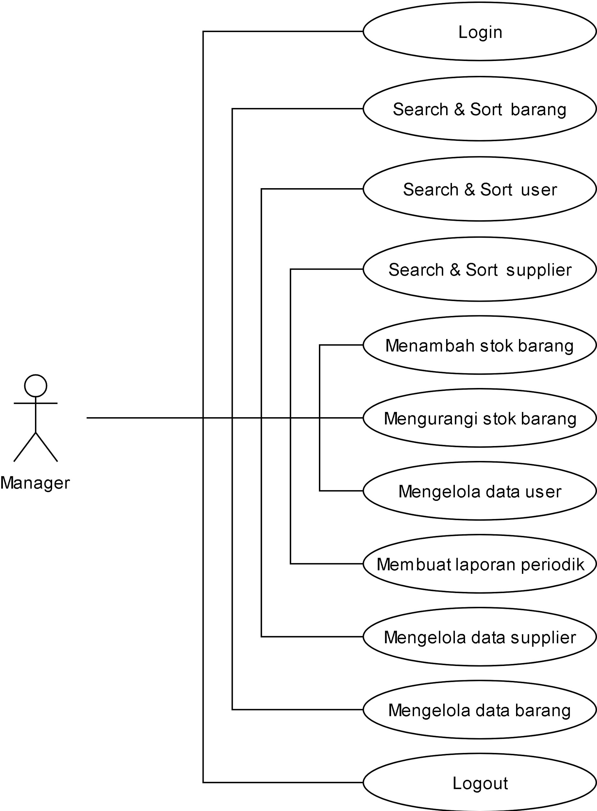
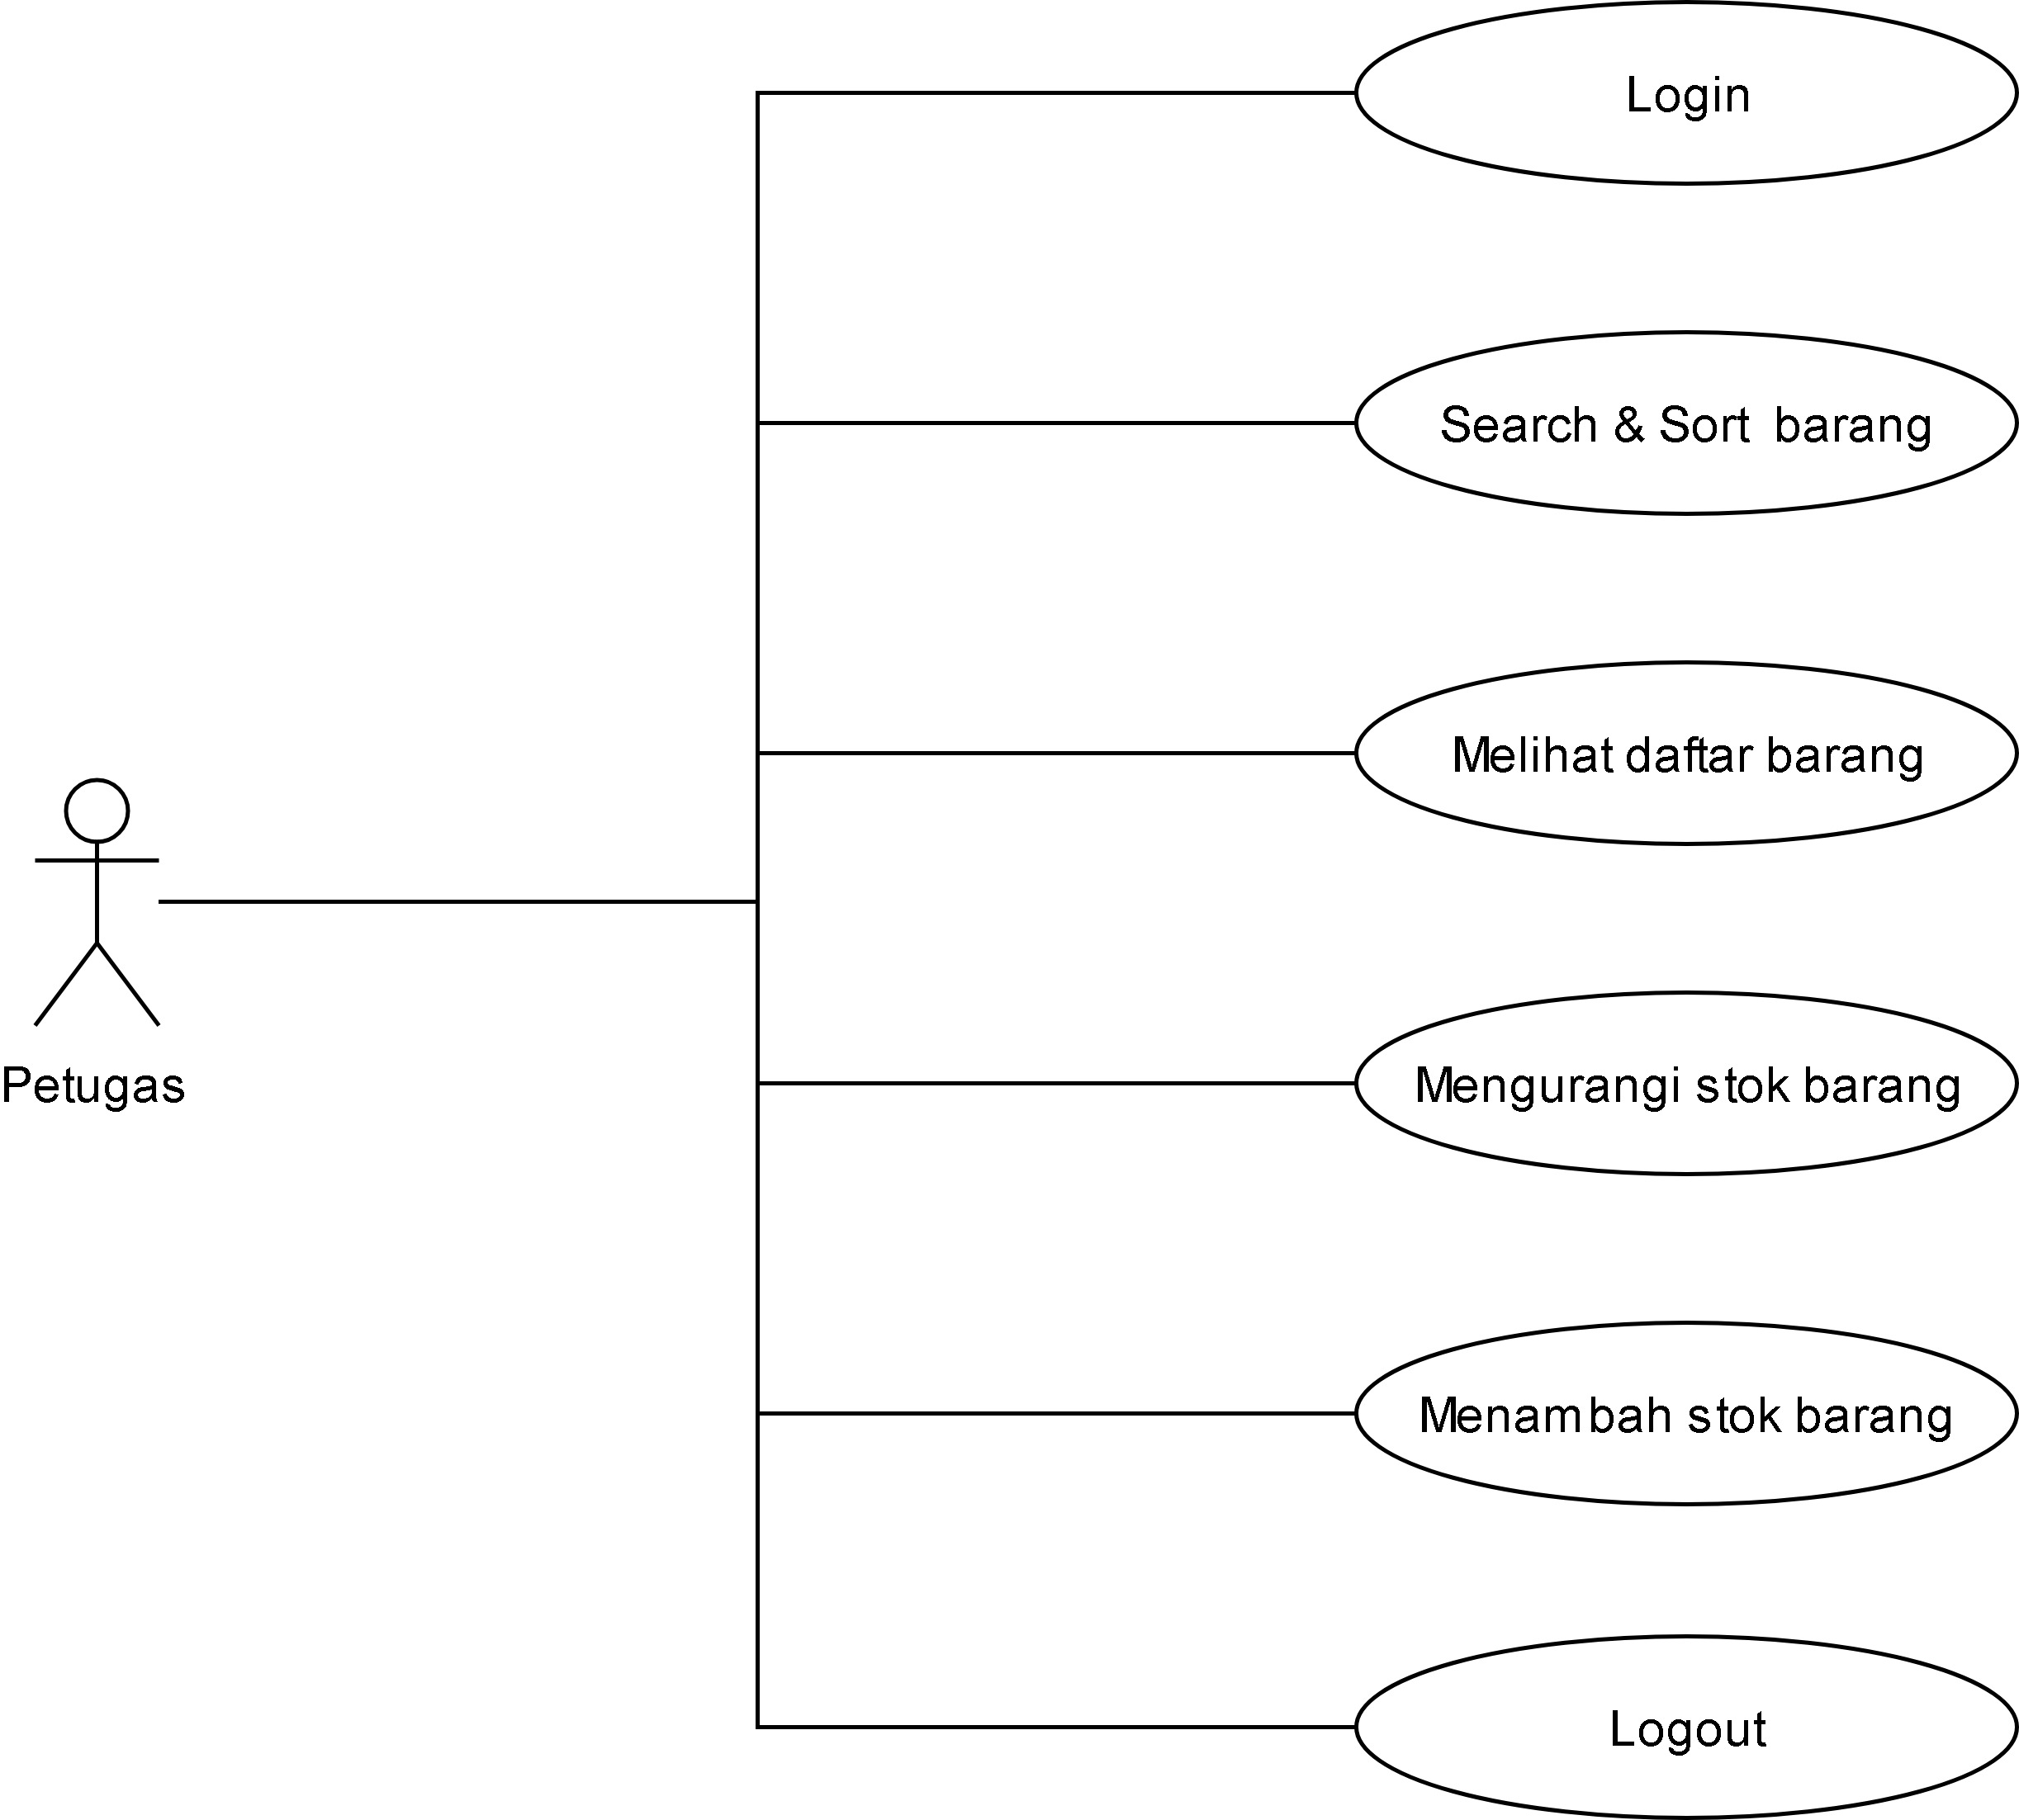
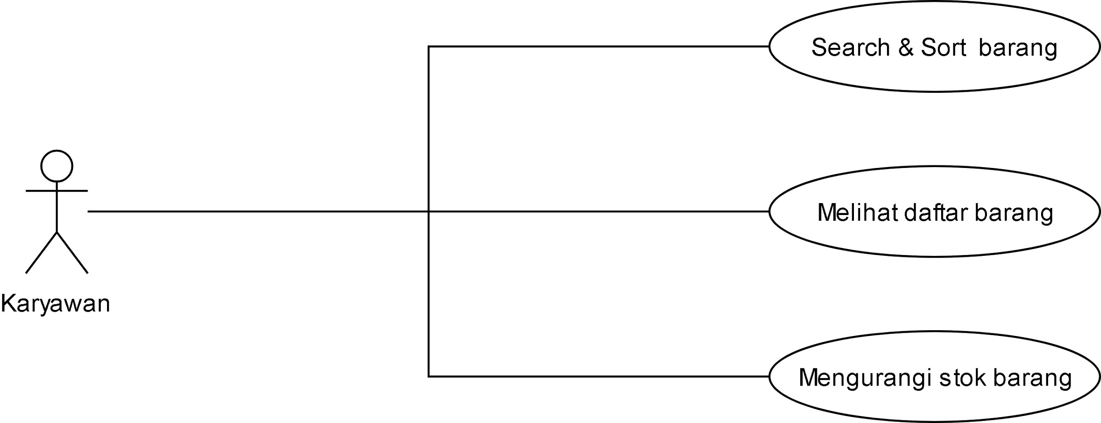
Use Case / Functional Requirements
a. Use Case

Slide 12
Use Case / Functional Requirements
b. Functional Requirements
Sistem Informasi yang dirancang ini, nantinya akan memiliki beberapa functional requirements sebagai berikut :
Petugas pencatatan & manager dapat masuk/login ke dalam sistem untuk mencatat barang masuk.
Semua karyawan dapat melihat daftar barang yang ada di gudang atau freezer secara real time.
Semua karyawan dapat mengurangi stok barang sesuai dengan jumlah barang yang diambil melalui menu form internal requisition.
Petugas pencatatan & manager dapat menambahkan stok barang sesuai dengan jumlah barang yang masuk melalui menu form bin card.
Petugas pencatatan & manager dapat melihat jumlah dan barang apa yang masuk/keluar berdasarkan masukan tanggal.
Petugas pencatatan & manager dapat membuat laporan secara periodik mengenai barang keluar/masuk.
Manager dapat mengatur data dari setiap supplier.
Sistem dapat merekap data internal requisition ke dalam bincard harian.

Slide 13
Deskripsi Sistem Informasi
Sistem Informasi Pencatatan Persediaan Barang merupakan suatu sistem yang tujuannya mengolah data dan transaksi untuk menghasilkan suatu informasi terkait pencatatan barang masuk dan barang keluar guna mengetahui jumlah persediaan barang yang terdapat di perusahaan PHD (Pizza Hut Delivery) cabang Sukun Malang dan pada akhirnya nanti bisa membuat suatu laporan yang dapat digunakan sebagai evaluasi pada waktu yang akan datang bila melakukan penyediaan barang kembali. Dengan adanya sistem informasi ini, diharapkan pihak perusahaan PHD (Pizza Hut Delivery) cabang Sukun Malang dapat merasa terbantu dan meningkatkan efisiensi kerja mereka.

Slide 14
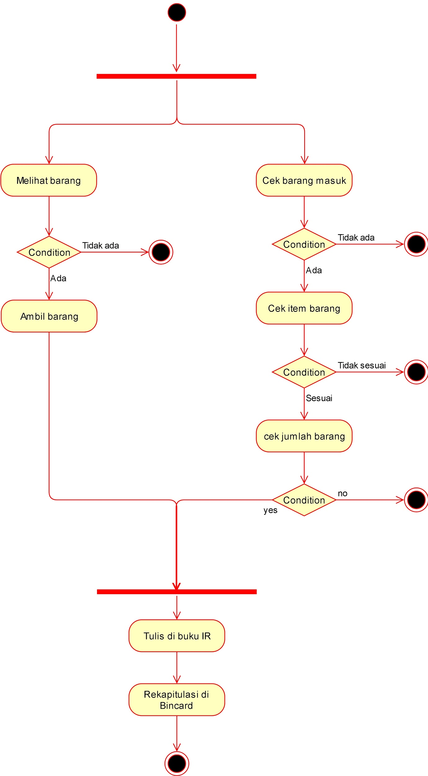
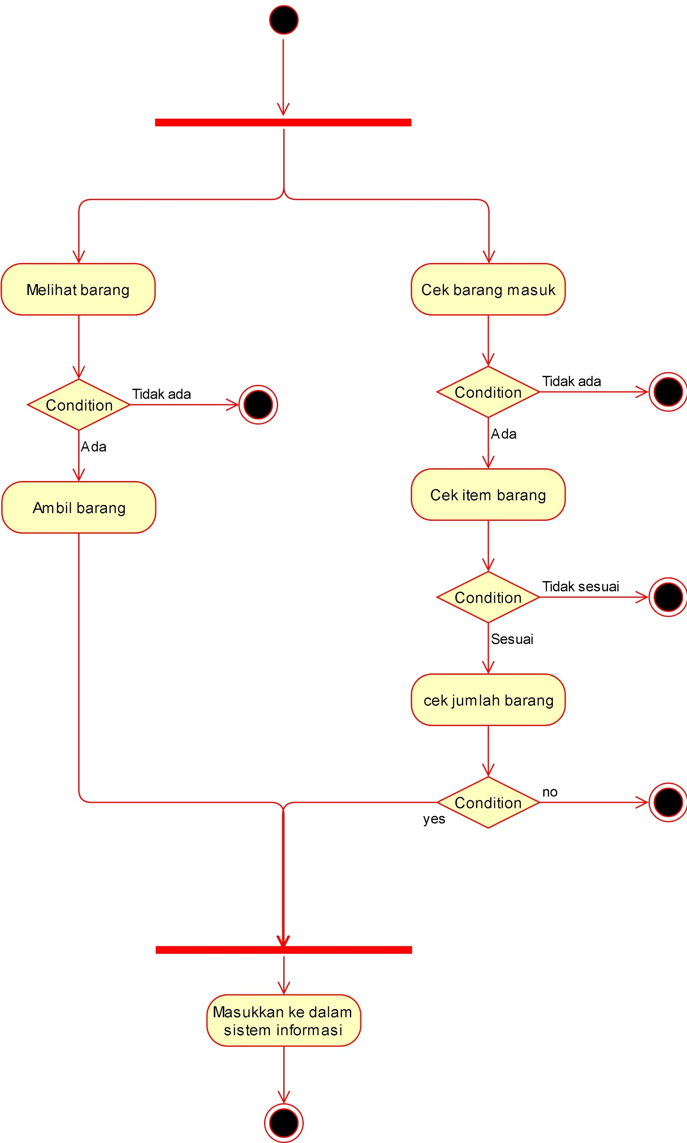
Activity Diagram
Sebelum
Sesudah

Slide 15
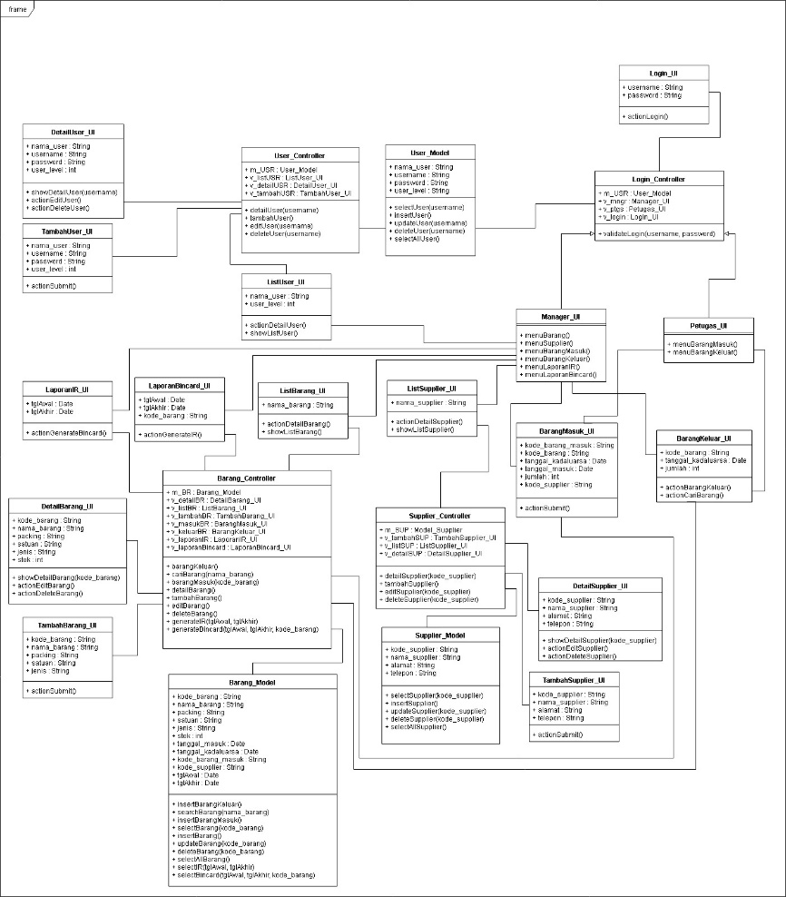
Class Diagram

Slide 16
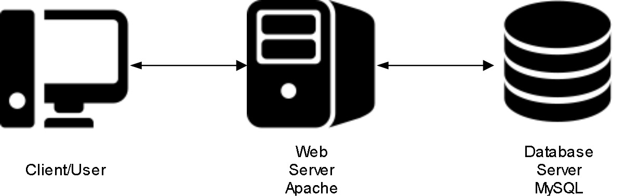
Deployment View

Slide 17
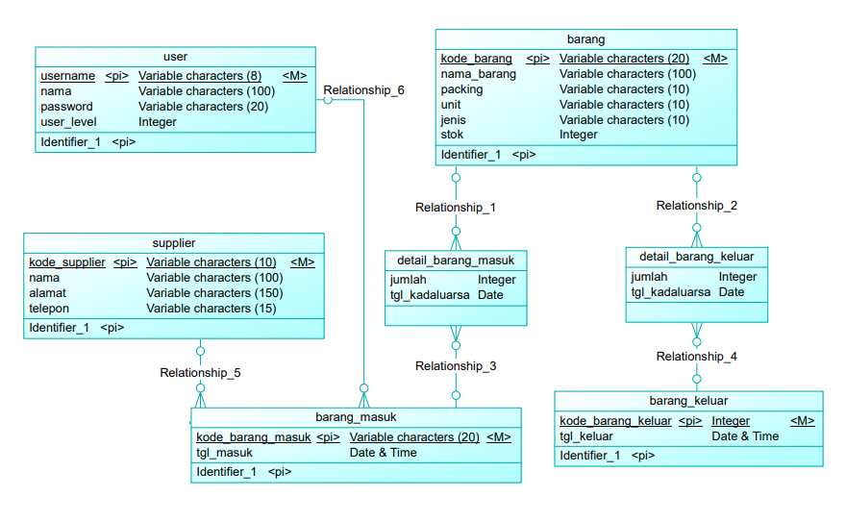
Data View
a. CDM (Conceptual Data Model)

Slide 18
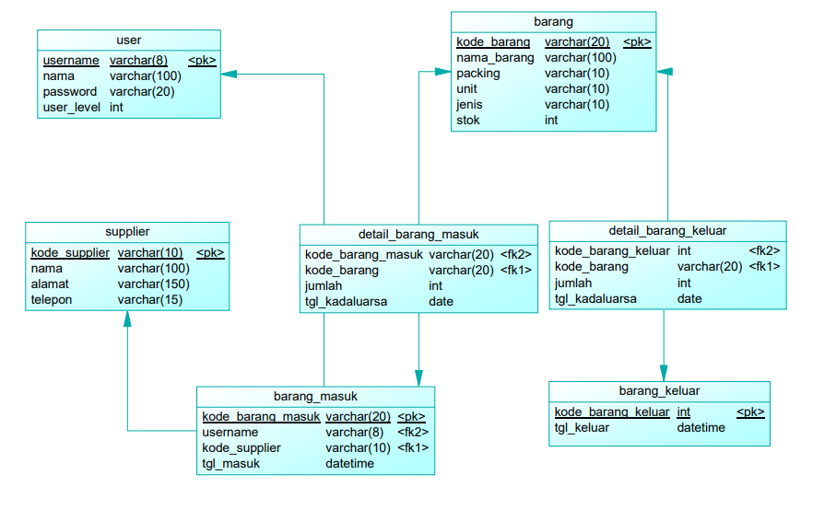
Data View
b. PDM (Physical Data Model)

Slide 19
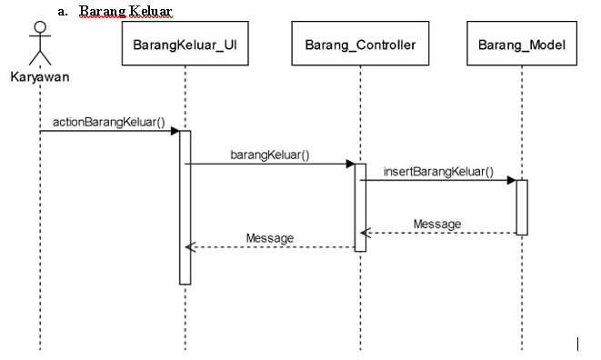
Sequence Diagram

Slide 20
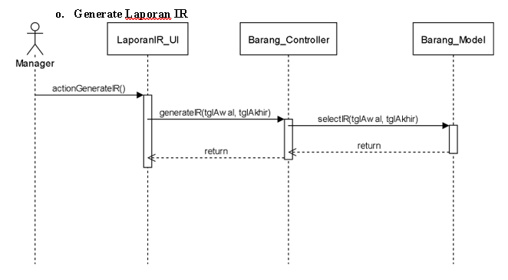
Sequence Diagram

Slide 21
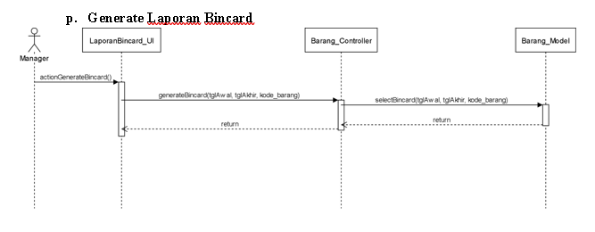
Sequence Diagram

Slide 22
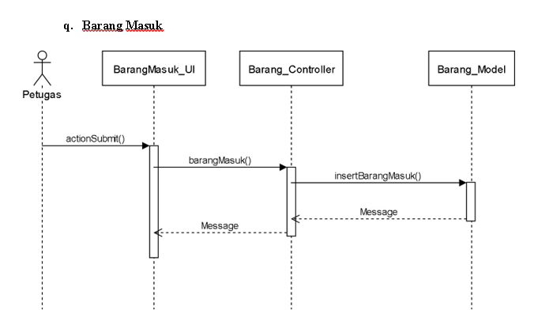
Sequence Diagram

Slide 23
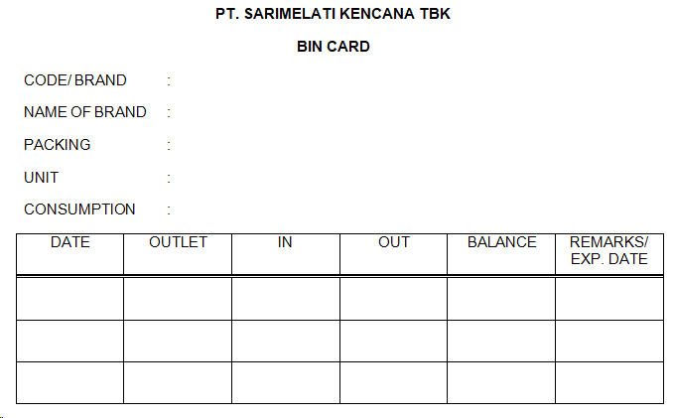
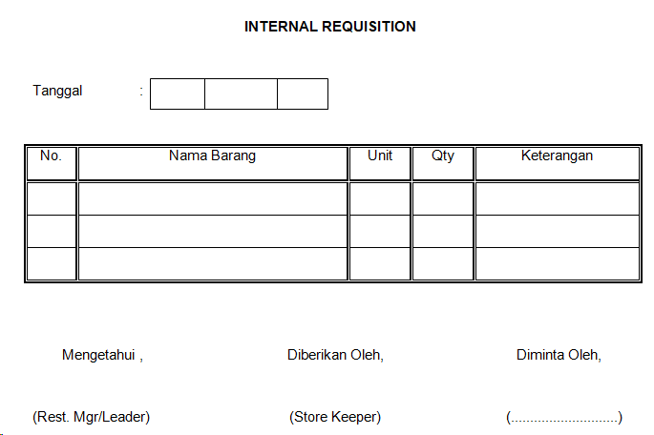
Output Design

Slide 24
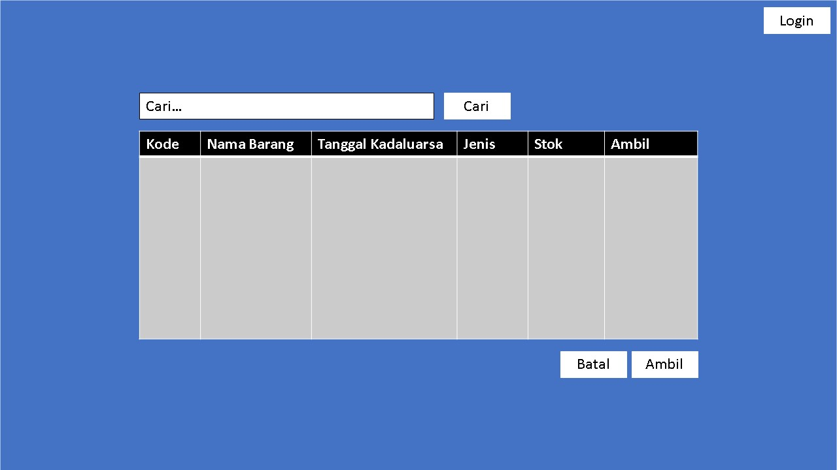
User Interface

Slide 25
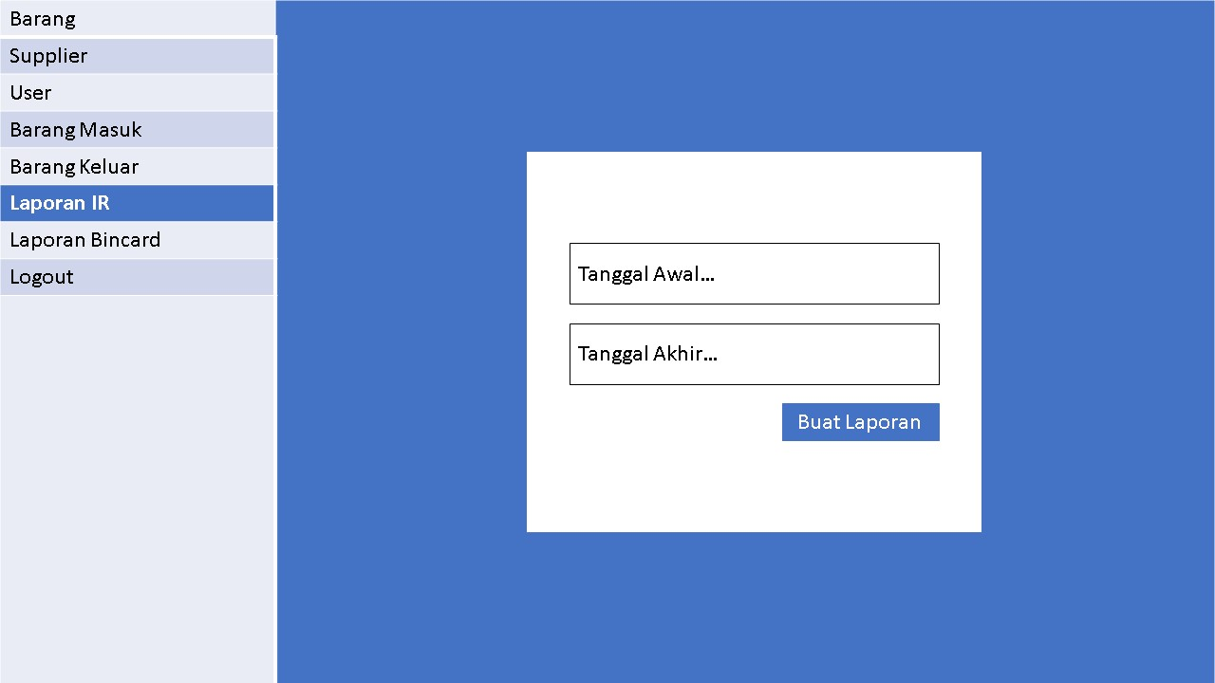
User Interface

Slide 26
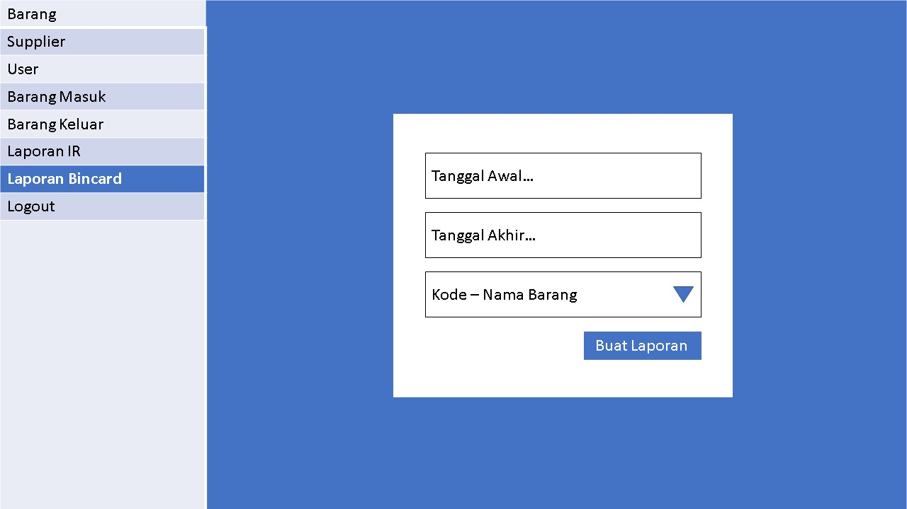
User Interface

Slide 27
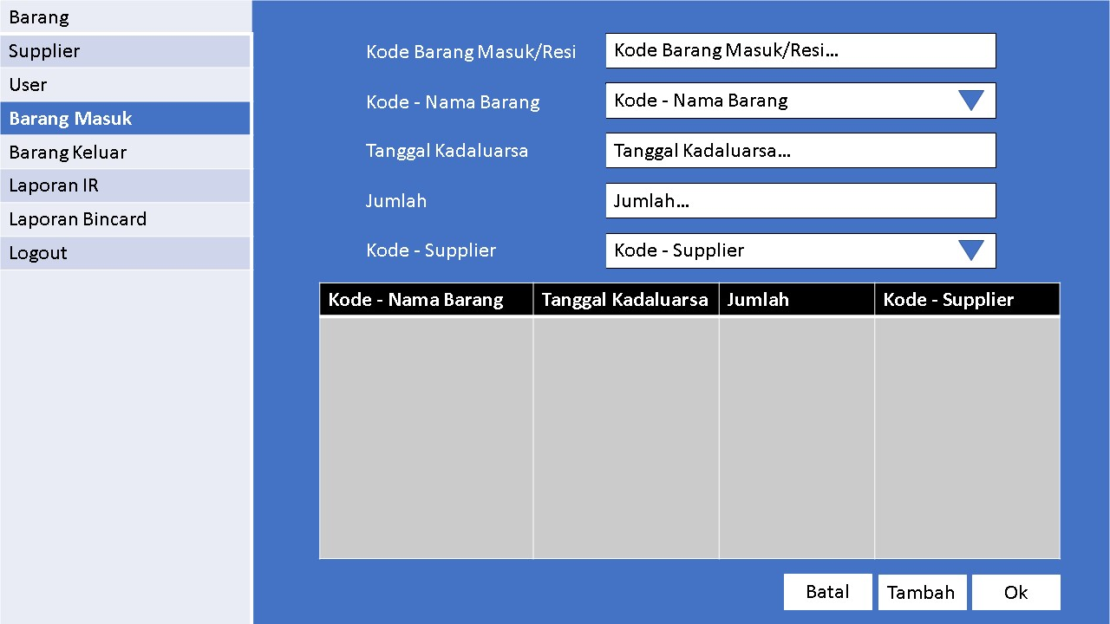
User Interface

